Slide 1
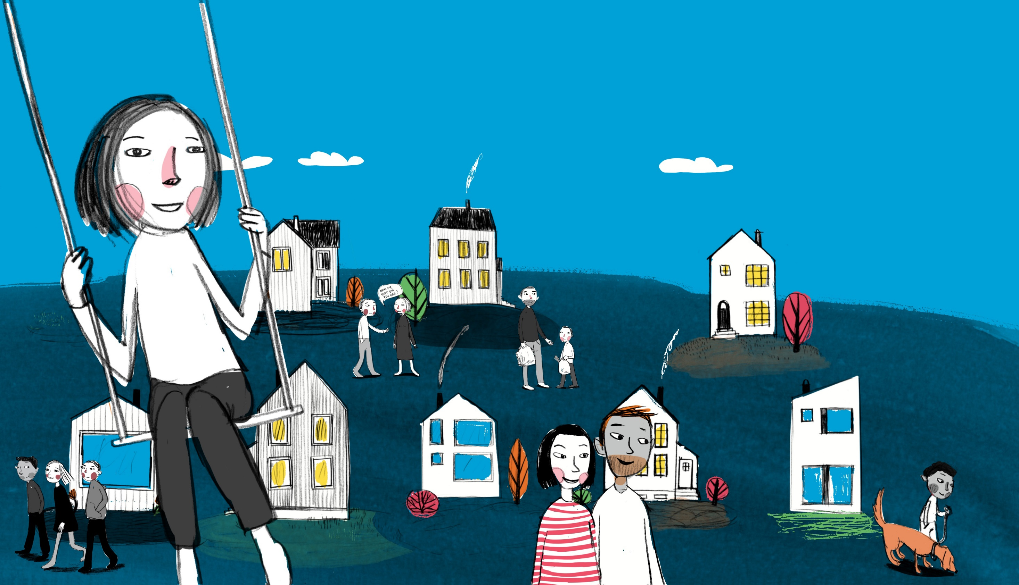

Hvordan skape gode og solide fosterhjem i egen kommune?
Prosjektbeskrivelse, versjon 1. oktober 2024
En disposisjon av fosterhjemsprosjektet mellom
SOS-barnebyer,
Lillehammer kommune
og Asker kommune
© Gerhard Berger | Austria

Slide 2
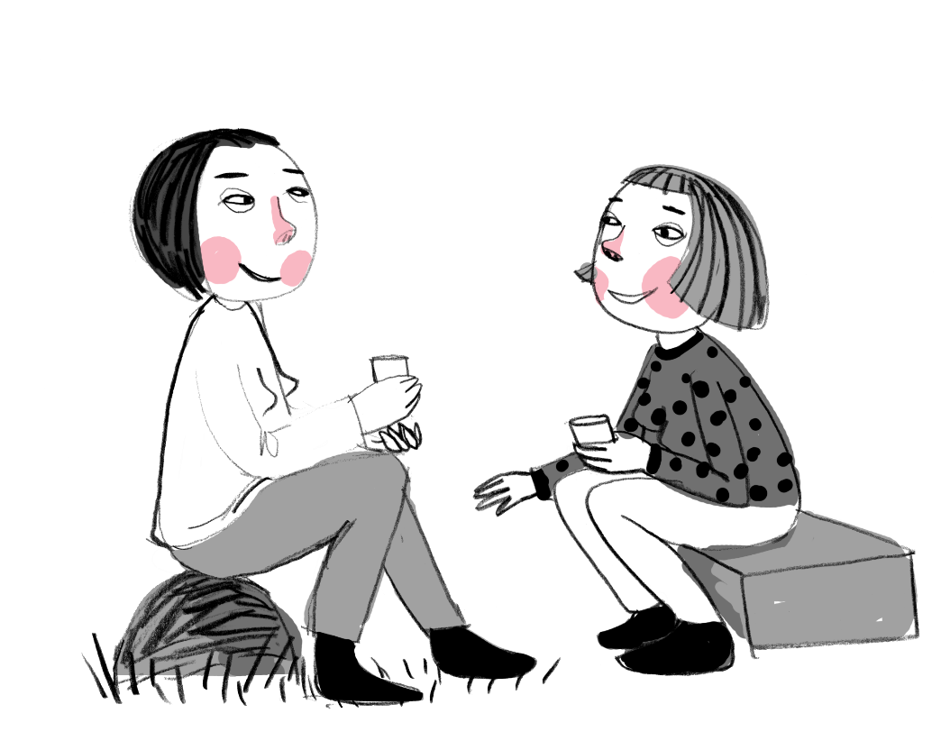
Prosjektet
Asker kommune, Lillehammer kommune og SOS-barnebyer samarbeider om prosjektet «fosterhjem i egen kommune». Målet er dels å lage et nasjonalt foregangsprosjekt, der andre kommuner fritt kan hente erfaringer og metodikk, og dels at de to kommunene selv skal få på plass gode, lokale ordninger for barna som ikke kan bo med sine foreldre. En styringsgruppe bestående av prosjektleder fra SOS-barnebyer og representanter fra ledergruppene i de to barnevernstjenestene leder prosjektet. I tillegg engasjeres arbeidsgrupper bestående av representanter fra de tre aktørene, for å se på konkrete problemstillinger. Den nasjonale delen av prosjektet er finansiert av Bufdir.
Til grunn for prosjektet ligger følgende:
Barns rett til familieliv er nedfelt i §104 i grunnloven, samt i barnekonvensjonen artikkel 9. Det er videre tydelig i Retningslinjene for Alternativ Omsorg kapittel 5, artikkel 53 og 62 at det er ønskelig at barnet blir værende i sitt lokalmiljø for å kunne oppfylle barnets rett til å bevare identitet og relasjoner. Dette samsvarer med forutsetningene for å oppfylle § 5.3, 3 avsnitt i den norske barnevernloven. Barnevernsreformen gir kommunene større ansvar.
Vi skal ikke finne opp kruttet, men samle de kloke tankene i et hele, og utvikle nytt der vi ser at det er behov. Heldigvis har flere kommuner gjort godt arbeid, og mange har erfaringer vi kan nytte oss av. I løpet av 2025 og 2026 skal de to barnevernstjenestene prøve ut momentene vi mener kan være avgjørende for å skape gode fosterhjem lokalt. Ved utgangen av 2026 er prosjektet avsluttet, og erfaringene, prinsippene og metodikken fritt tilgjengelig for andre kommuner.

Slide 3
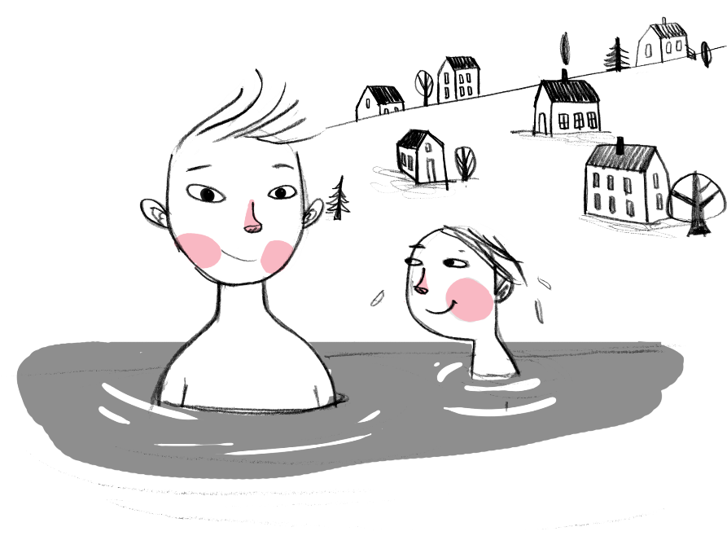
Visjonen Vi tar vare på våre barn her i vårt eget lokalsamfunn
Ikke alle foreldre klarer å gi barna sine den omsorgen og kjærligheten de trenger, av ulike grunner. Da må andre stille opp. Barn har grunnleggende behov for voksne som bryr seg om dem, og gjør det som trengs for at oppveksten deres skal bli så god som mulig. Det aller beste er når voksne rundt barnet, i slekt, nettverk og lokalsamfunn, anstrenger seg litt ekstra og stiller seg til disposisjon for barnet.
Barna som må flytte fra sine foreldre skal oppleve minst mulig brudd med det de har som er trygt og godt; familie, venner, skole, og fritid. Vi i barnevernstjenesten anstrenger oss maksimalt for å sikre at barnet raskt får tryggheten og støtten det har krav på, og rett til.
Hvordan skape trygge hjem for barn som ikke kan bo med mor og far?
Bærebjelke 1: Barnets slekt og nettverk engasjeres. Barnets slekt og nettverk skal kartlegges og involveres helt fra starten når barnet kommer i kontakt med barnevernet. Vi skal søke å engasjere gode krefter i barnets nettverk i hele forløpet, gjennom hele barndommen.
Bærebjelke 2: Barnet har innflytelse. Barnet skal lyttes til og sikres medvirkning i alle faser av sin kontakt med barnevernet.
Bærebjelke 3: Akuttsituasjoner løses til det beste for barnet. Det skal være på plass gode løsninger for akuttsituasjoner, allerede før en akutt situasjon oppstår. Dette skal være en integrert del av vår helhetlige beskyttelse av barnet. Det er barnets situasjon og behov som er viktigst. Kommunen bør ha beredskapshjem tilgjengelig, og et engasjert nettverk som kan stille opp når det er umiddelbare behov.
Bærebjelke 4: Barnet flyttes kortest mulig. Fosterhjem skal så langt det er mulig rekrutteres blant dem barnet allerede har en relasjon til, gjerne i kommunen. Det viktigste er at vi finner fosterhjemmet som er til barnets beste, da vil nettverk ofte være viktigere enn geografisk nærhet.
Bærebjelke 5: Fosterhjemmene har fellesskap og god oppfølging. Ingen fosterhjem skal være alene i oppdraget; alle skal ha tilbud om å være tilknyttet en ressursfamilie, og alle skal inviteres til jevnlige nettverkstreff med de andre fosterhjemmene i kommunen. Fosterhjemmene skal få god oppfølging av barnevernstjenesten, og ha tilgang på råd og veiledning på kveldene, nettene og i helgene.
Lykkes vi, vil mange barn få en litt mykere overgang fra livet i deres egen familie til deres nye hjem. Bruddet blir mindre, fordi de kan beholde skole, venner og nettverk. Og bruddene blir færre, fordi mennesker som allerede fra tidligere er engasjert i barna blir mer involvert i barnas liv. Det øker sjansen for at barnets oppvekst bli tryggere, at de klarer skole bedre, de får mindre psykisk helseutfordringer, og at de langsiktige konsekvensene blir mindre dramatiske. Barna opplever at flere er glad i dem!

Slide 4
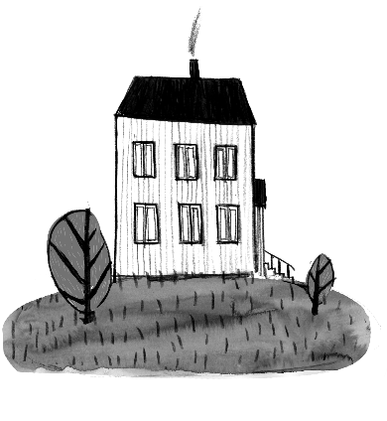
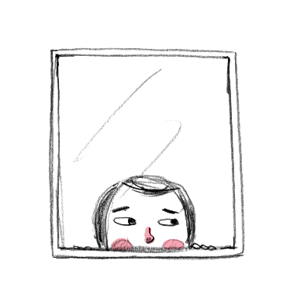
Bakteppet
Det rekrutteres for få fosterhjem. Følgelig blir barn plassert i løsninger som ikke er rett for dem, ofte langt unna det som har vært hjemstedet deres. De flyttes flere ganger, de må vente for lenge i midlertidige løsninger, og de opplever lange perioder uten stabiliteten og tryggheten de så sårt trenger. Oppfølgingen av fosterhjemmene er ofte mangelfull, og den varierer fra kommune til kommune. Vi må unngå at barn som burde vært i fosterhjem havner på institusjon, at barn bosettes langt unna hjemkommunen, og at de opplever gjentatte konflikter og brudd. Barna er allerede skadelidende når foreldrene ikke kan gi dem den kjærligheten de trenger, og dette forsterkes kraftig jo dårligere de alternative tilbudene de får er for dem. Mange påføres skader de tar med seg gjennom hele livet.
Institusjonsplasseringer eller gjentatte brudd i fosterhjem er svært kostnadskrevende for kommunen, og tar opp en altfor stor del av ressursene barnevernstjenesten har til disposisjon.
En annen relevant del av bakteppet, er at barnevernstjenester rundt om i landet har ulike rutiner for hvordan barn som ikke kan bo hjemme hos foreldrene følges opp, og hvor raskt det skjer. Satt på spissen kan det virke som at alle tilsynelatende vil finne sine egne løsning, til hvordan man rekrutterer fosterhjem, hvordan hjemmene følges opp, hvordan man kartlegger nettverk og ikke minst hvordan man nytter nettverkene. Det virker som at mye skal til for at gode løsninger fra en kommune spres til andre.

Slide 5
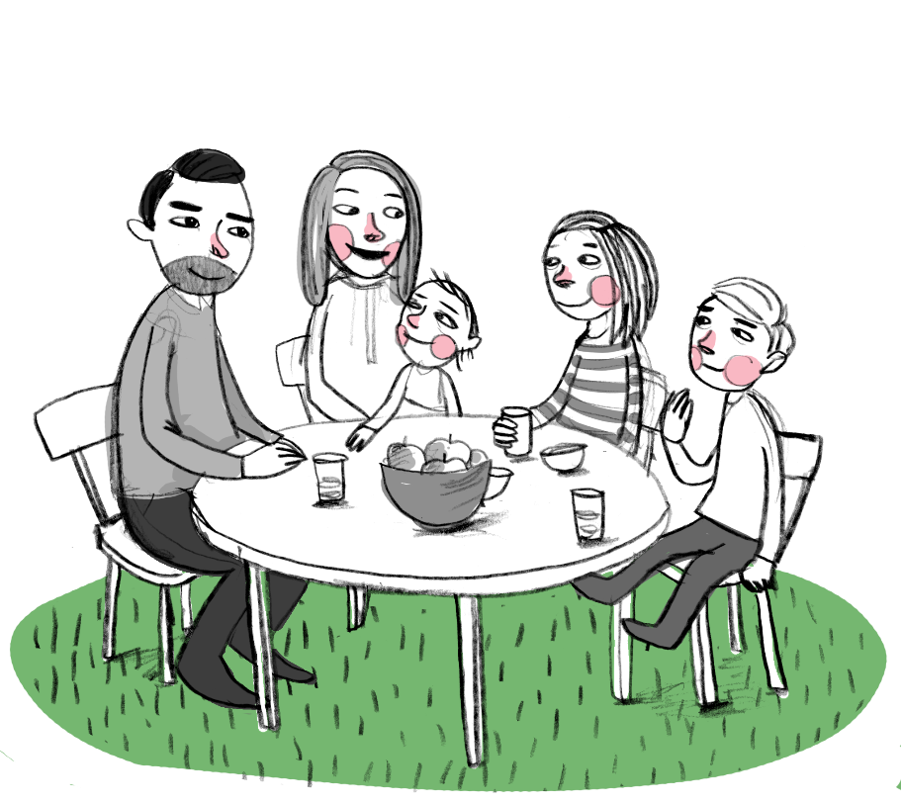
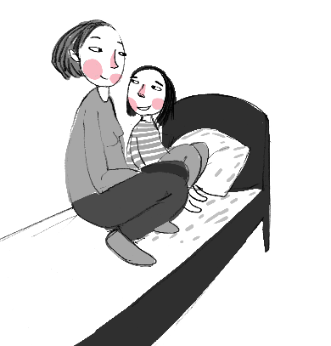
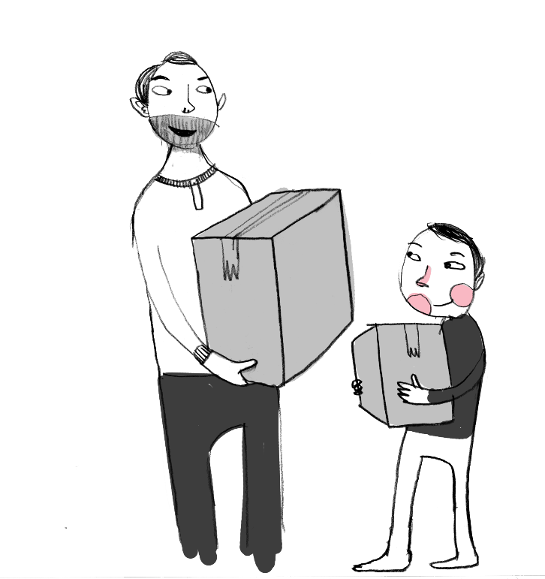
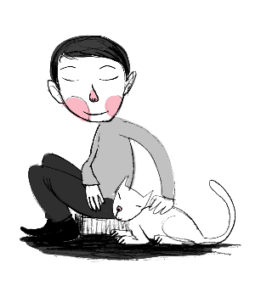
Helt først og aller fremst: barnets behov
Et bærende prinsipp for vårt arbeid skal være at barn fra vår kommune skal tas (godt) vare på her hos oss.
Alle barn som er i barnevernets sfære er ulike, og har forskjellige behov. Det finnes ikke en enkel løsning som gagner alle. Noen prinsipper gjelder dog: De aller fleste vil få det bedre dersom de følges opp av voksne de allerede kjenner, enn hvis de flytter til et miljø der de ikke kjenner noen. Barna trenger at flere voksne bryr seg om dem, er glad i dem, og kan hjelpe. Alle er tjent med at det så raskt som mulig etter bruddet fra familien blir stabilt og at utryggheten minskes. Gjentatte brudd forsterker traumene barnet opplever. Dette er åpenbart, og derfor må vi anstrenge oss for å sikre at barnet kan bli boende i sitt lokalmiljø, at barnet raskt får tilstrekkelig hjelp, og at barnets omgivelser; spesielt foreldrene og fosterhjemmet får den støttene og den hjelpen de trenger for å sørge for at barnet har best mulig forutsetninger til en sunn oppvekst.

Slide 6
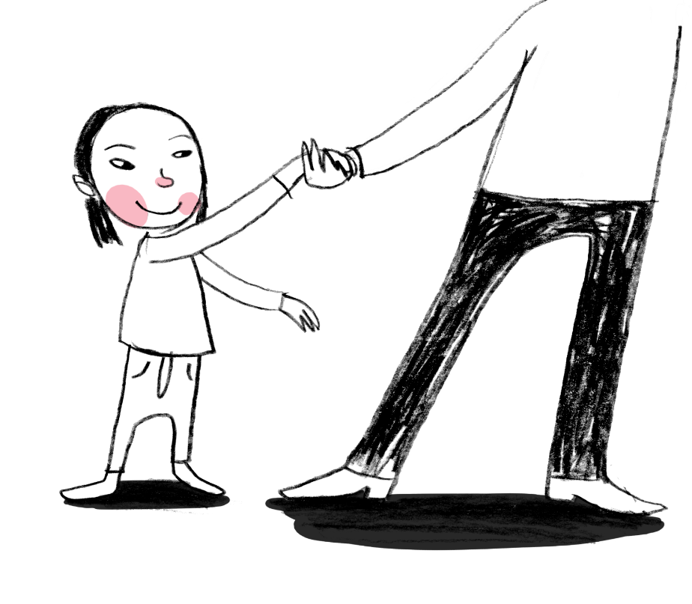

Slekt og nettverk: God kartlegging og involvering fra start
Vi skal alltid strebe etter å engasjere slekt og nettverk i barnets liv.
Allerede fra starten når barnevernet involveres i en familie, skal slekt og øvrig nettverk som skole, fritidsaktivitet og andre voksne som bryr seg om barnet, kartlegges og involveres. Barna skal se at mange er glad i dem, og foreldrene skal merke at de ikke er alene. Vi bygger kultur for å sammen med nettverket lete etter gode løsninger for barnet og familien på kort sikt – og mer langsiktig. Når noe skjer som krever akutt hjelp, skal det barnevernstjenesten ha jobbet så godt med nettverket at det som oftest er identifisert hvem barnet allerede kjenner som kan stille opp der og da.
Dette er vanskelig, det skal ikke underslås. Det vil være mange virkelighetsoppfattelser i et nettverk, relasjoner som preger ens oppfattelse, og det vil være sterke meninger. Det må jobbes, noen ganger hardt, for å få nettverk og slekt til å trekke i samme retning – for barnets beste. Nettverksmøter, eller Familieråd når det er nødvendig, skal brukes i kartleggingen og involveringen av barnets slekt og nettverk. Barnet selv skal, når det er mulig, ha en sterk stemme inn i kartleggingsarbeidet og i den løpende prosessen med nettverket.

Slide 7
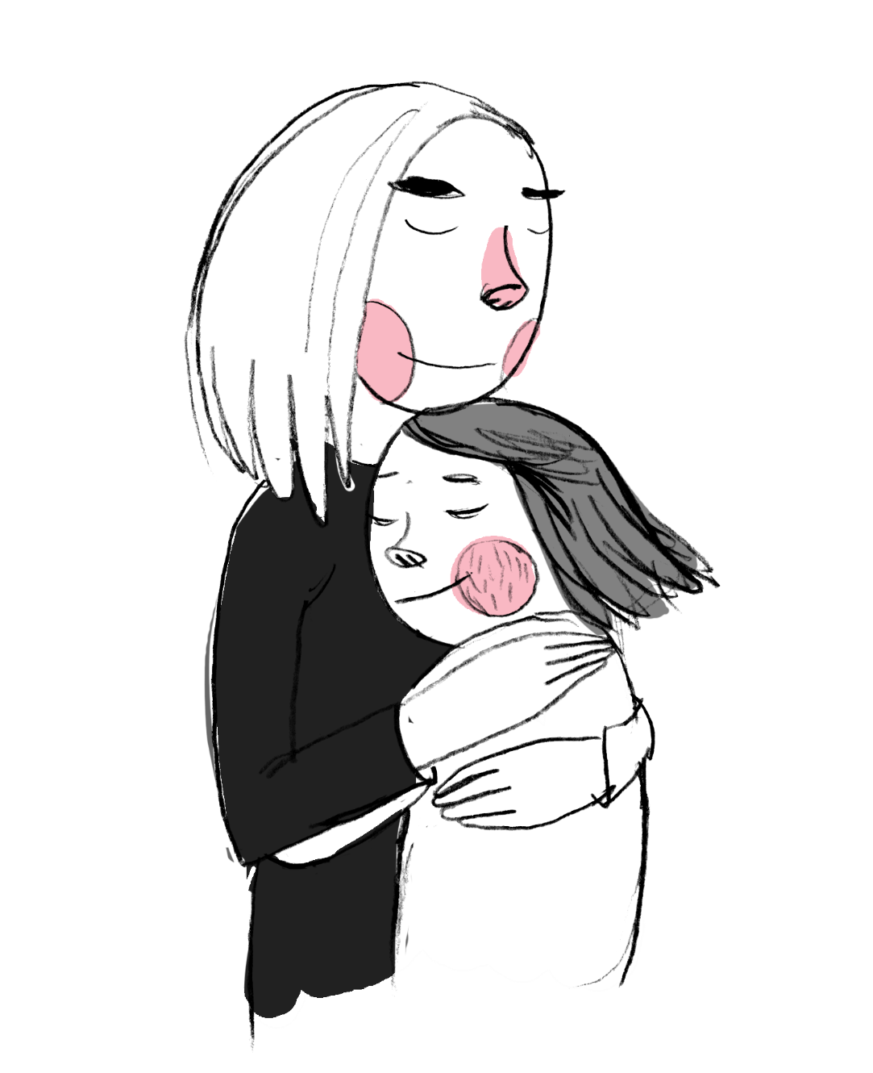
Hvordan løser vi akuttsituasjoner?
Akuttsituasjoner for barna skal løses umiddelbart, og på en måte som oppleves minst mulig traumatisk for barnet.
For folk flest har et forhold til barnevern som er «akutt», som har et dypt alvor i seg, og som i noen fall handler om at foreldre blir fratatt omsorgen for sine barn. De fleste vil også tenke at barnevernet et særdeles viktig for barna som ikke har foreldre som evner å ta seg godt nok av dem. Heldigvis er de aller fleste på vårt lag, og forstår alvoret.
For oss i tjenestene handler «akutt» om de situasjonene der vi må handle raskt, der barnet må flyttes fra foreldre, der det er konflikt med fosterhjem, eller andre situasjoner som krever umiddelbar handling. Dessverre er det altfor ofte slik at vi ikke er skodd for umiddelbar handling; vi har ikke en god løsning klar når situasjonen oppstår, og ender med å enten ikke kunne gjøre noe i tide, eller å måtte velge det som egentlig er en annen dårlig løsning. Dette er krevende, selvfølgelig. Det er ofte dyrt, og forutsetter at man er forberedt på situasjoner som kanskje ikke skjer. Men, tar vi opplevelsene til barnet med i regnestykket, traumene de opplever, angsten de utvikler, den manglende tilliten de naturlig får, da er det lønnsomt på alle måter å ha gode løsninger i bakhånd til når det akutte kreves.
Akuttsituasjoner løses best lenge før den akutte situasjonen oppstår. Ved at onkler og bestemødre, lærer og idrettsleder, eller andre i barnets nettverk er engasjert og kan stille opp umiddelbart når situasjonen krever det. Og ved at kommunen har et eller flere faste beredskapshjem stående, klar når situasjonen oppstår. Det skal også vurderes om beredskapshjemmene kan ha flere roller og ha andre oppgaver i barnevernstjenesten.

Slide 8

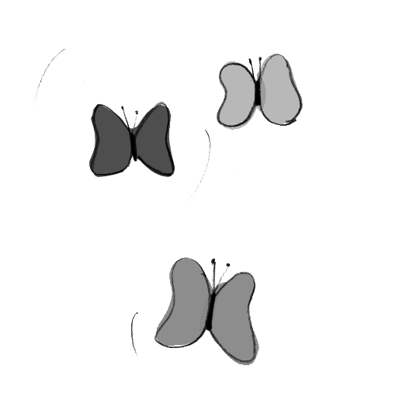
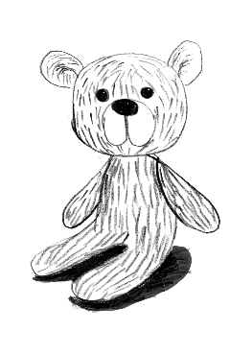
Å ha tilstrekkelig gode rammebetingelser
Kommunens fosterhjem skal ha konkurransedyktige ordninger. Fellesskap, faglighet og oppfølging er viktig, og tilgjengelighet til tjenestene likeså. Og selvsagt er også lønn og sosiale ytelser viktig, og må være på et akseptabelt nivå. Regjeringen har også foreslått at frikjøpte fosterhjem får kompensasjon for manglende opptjening av pensjonspoeng. I tillegg er refusjon av utlegg en viktig faktor, som reguleres i avtalen mellom barnevernstjenesten og fosterhjemmet.

Slide 9
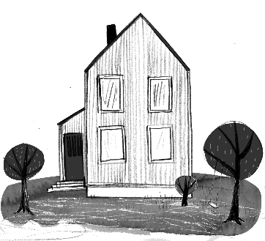
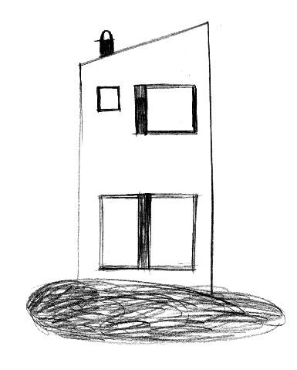
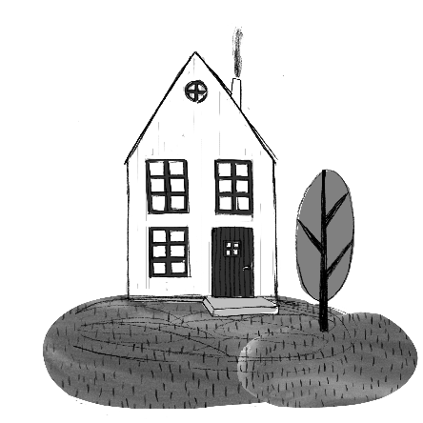
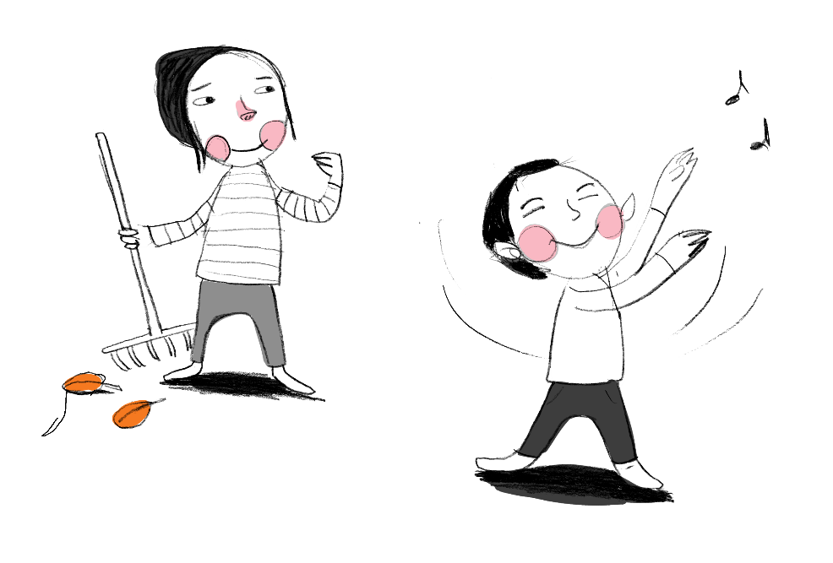
Mobilisere lokalsamfunnet
Mange må heie på barna!
Fellesskapets evne til å ta seg av dem som trenger støtte er en målestokk på hvor godt et samfunn er. Og hvem trenger støtte mer enn barn i familier som ikke er i stand til å ta seg av dem? Likevel er barnevern mange steder litt tabubelagt, og mange har berøringsangst. Privatlivets fred beskyttes, på bekostning av barna. Konsekvensen er at den negative påvirkningen av barnet altfor ofte rekker å gå for langt før det får hjelp, og skadene barnet er påført er svært vanskelig å rette opp. Slik kan det ikke være dersom vi ønsker å være et samfunn som tar vare på de mest utsatte.
Vår ambisjon om å ta godt vare på barna i egen kommune, krever at mange flere enn barnevernstjenesten er med på laget. Politikerne må støtte ambisjonen, og folk flest skal være med på tanken om at alle barn i kommunen er våre felles barn, og at barna er viktigst. Barna som trenger barnevernet, trenger også å vite at resten av lokalsamfunnet heier på dem, også når livet er på sitt aller mørkeste. Det vil øke sjansen for at det går bra med barnet. Så; politikere og andre synlige figurer i lokalsamfunnet; Sørg for at vi andre ser deres støtte til barna som trenger det aller mest!
Prosjektet skal initiere aktivitet og kommunikasjon for å engasjere lokalsamfunnet. Vi må være realistiske, og først rette oss mot miljøer i lokalsamfunnet vi har tro på at vil kunne engasjere seg mer og bidra mer, for eksempel lærerne på skolene, frivillige i idrett og kulturliv, ansatte i omsorgsyrker, og større minoritetsmiljøer eller religiøse fellesskap.

Slide 10
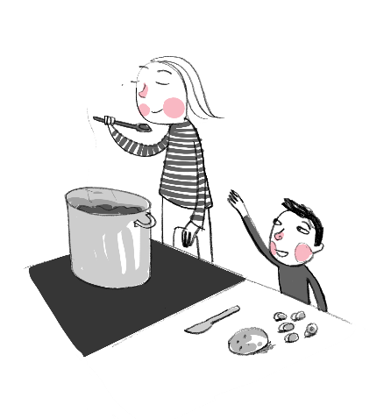
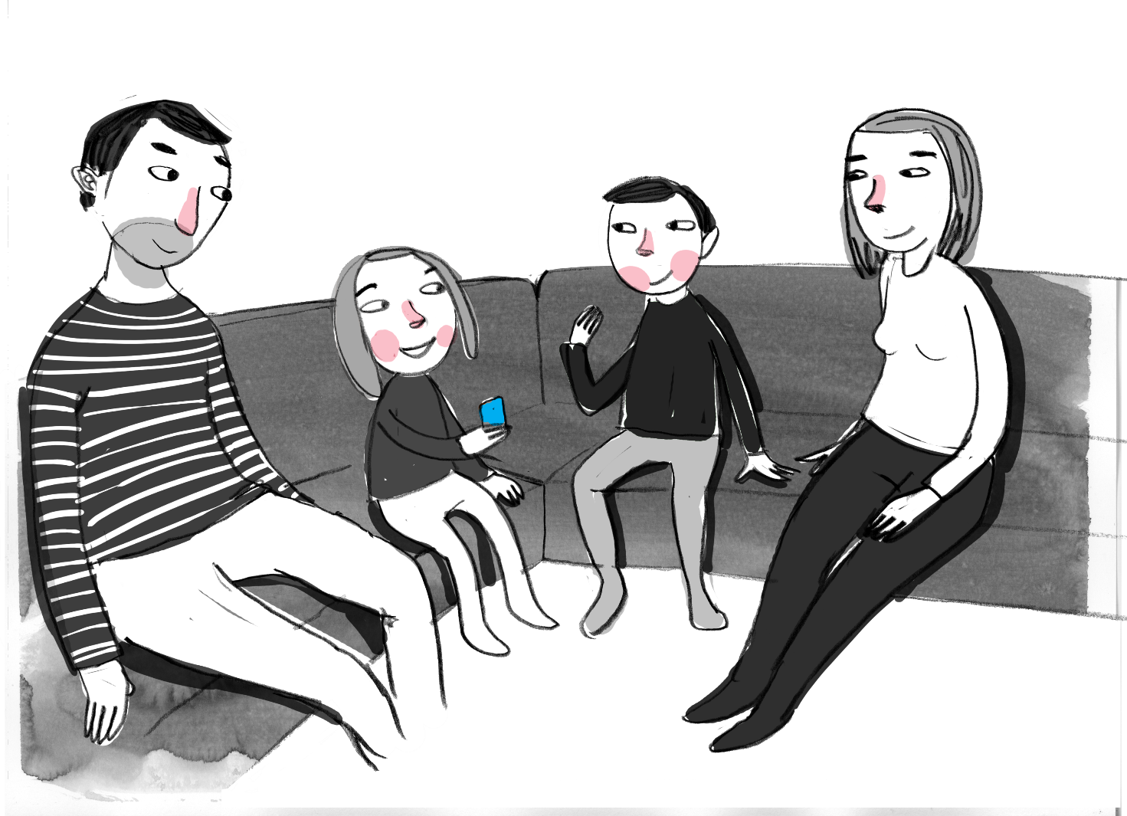
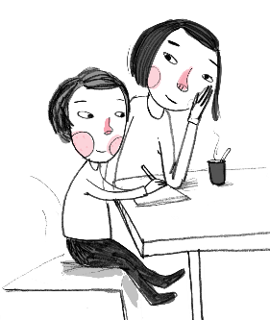
Rett fosterhjem for oppdraget
«Hva trenger dette barnet?», et avgjørende spørsmål tjenesten skal stille, før rekruttering starter, for å vite hvor man skal lete, hvem vi ønsker, og dermed hva vi spør etter.
Barna som skal i fosterhjem, er ulike. Noen har store traumer fra det de har opplevd, sliter med sin psykiske helse, har problemer på skolen, er utagerende eller innesluttet. Barna har ulike behov, og trenger fosterhjem som kan være til støtte for akkurat seg. Vi trenger et bredt tilfang på mulige fosterhjem. Og disse trenger innsikt i oppdraget og forståelse av at det er en krevende jobb. Barnet vil trenge mer oppfølging enn de fleste. Leverer vi ikke på dette er muligheten stor for at forventningene til fosterforeldrene ikke oppfylles. Og det går ut over barnet. Altfor mange fosterhjem er rekruttert av retorikken «kan du smøre en matpakke til?», mens det her må langt mer til enn en matpakke. Omfanget av omsorgsbehov og kompetanse i oppfølgingen må tydeliggjøres. Vi må følgelig nyansere og differensiere kommunikasjonen når vi snakker om og rekrutterer fosterhjem. Det er et samfunnsoppdrag, som er krevende og som forutsetter at du vil og kan stå i det sammen med barnet.

Slide 11
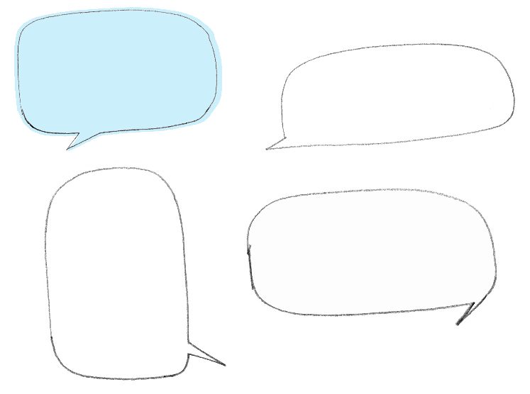
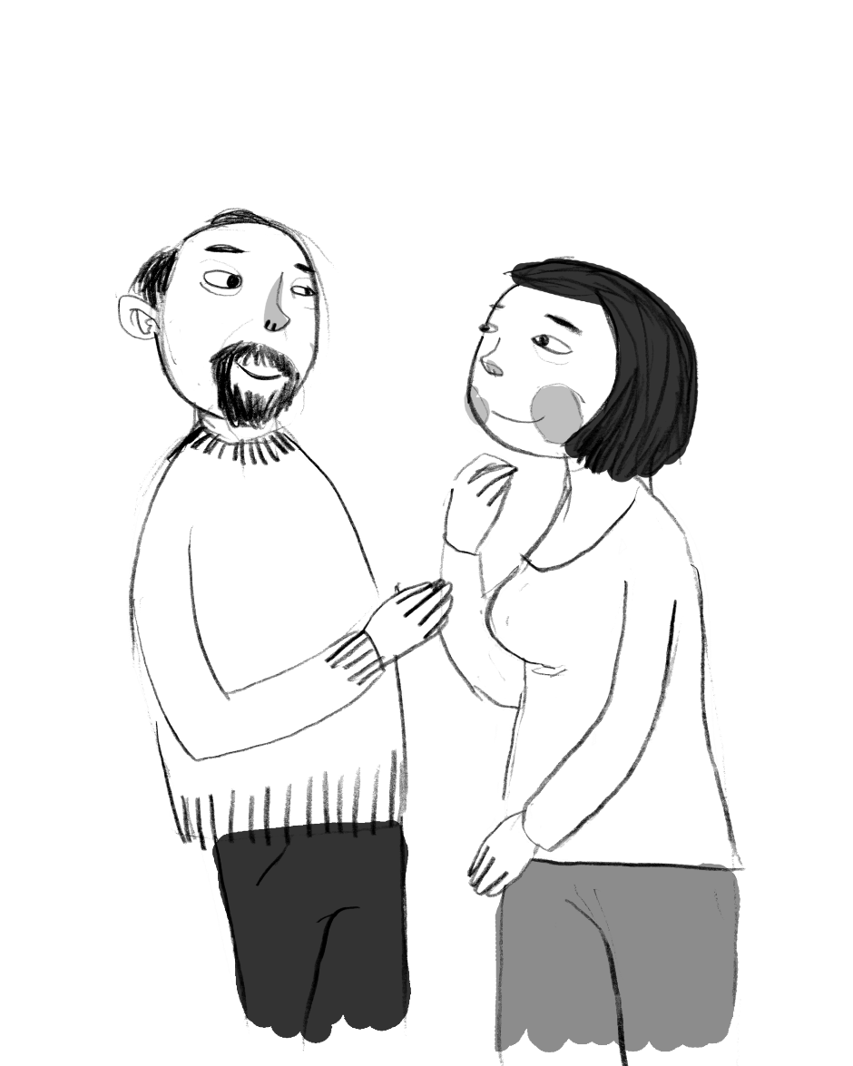
Hvordan rekrutterer vi fosterhjemmene, helt konkret?
Fosterhjemmene skal så langt det er mulig rekrutteres i barnets slekt og nettverk, og helst lokalt.
Rekruttering i slekt og nettverk vil avhenge av god kartlegging, og helst at det er gjort mye før en omsorgsplassering er aktuelt. Det er omtalt andre steder i dokumentet. Dessverre vil det ikke alltid være mulig å finne et fosterhjem i barnets nære omgivelser, og da må vi ut i lokalsamfunnet.
Rekruttering vil være enklere dersom rammebetingelsene er gode, og dersom vi har engasjert et miljø med relevans for barnet på forhånd. Det vil også være enklere over tid dersom de eksisterende fosterhjemmene prater godt om det å være fosterhjem. Dernest må vi evne å rekruttere rett mennesker, med en realistisk forventning til oppdraget.
Prosjektet skal utarbeide en ABCD, som viser hvordan man bør gå fram når fosterhjem skal rekrutteres, i de tilfellene man ikke finner egnet fosterhjem i slekt og nettverk – så slipper hver enkelt barnevernstjeneste å selv lage sine strategier. De trenger «bare» å operasjonalisere en plan for sin kommune, basert på situasjonen.

Slide 12
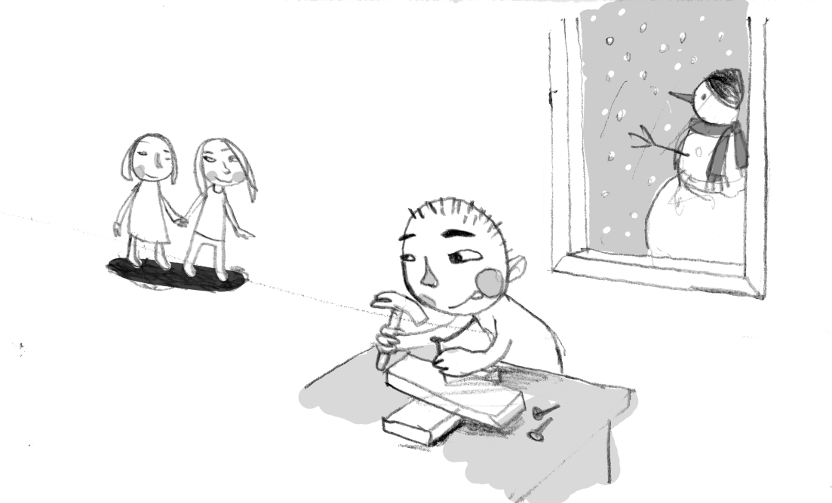
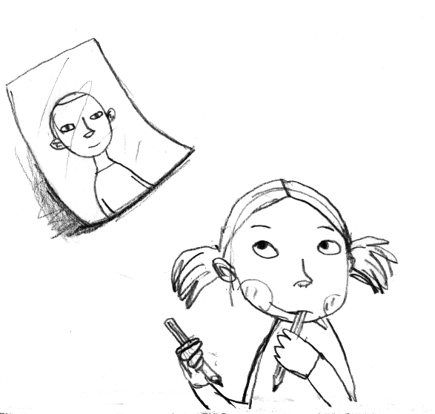
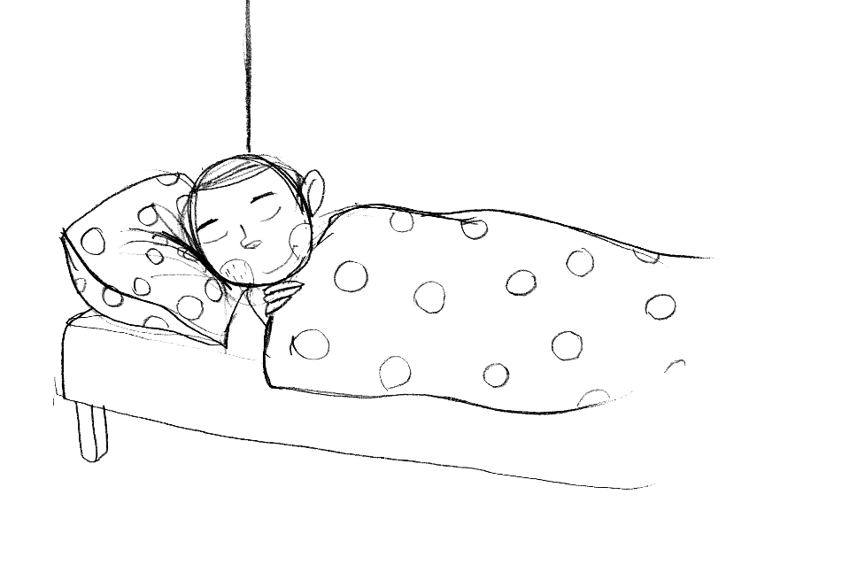
Fra hus til hjem
Vi vil skape et HJEM og en FAMILIE i huset, men også å etablere gode relasjoner til naboer, skole og fritidsaktiviteter.
Fra hus til hjem er en aktivitet som gjennomføres av fosterforeldre og barn den første tiden etter innflytting i nytt hjem. Hensikten med prosjektet er å skape samhold, tilhørighet og varighet i forholdet mellom fosterforeldre, barn og deres nye hjem. Vi må huske at barna kommer fra vanskelige forhold, og vil trenge noe ekstra for å føle den tryggheten de trenger - både hjemme og ute. Det holder ikke å integrere barna i det etablerte hjemmet de flytter inn i, de må selv få være med å bestemme hvordan livet de skal leve i fellesskap skal være.
Fra hus til hjem skal ha praktiske verktøy familien kan benytte. Materiellet er laget med tanke på å sikre medvirkning fra barna i hele prosessen, og vil inneholde Skravlekort, arbeidsbok for fosterforeldre og for barn i ulike aldre, plakat for husregler, samt en familieveggkalender.

Slide 13
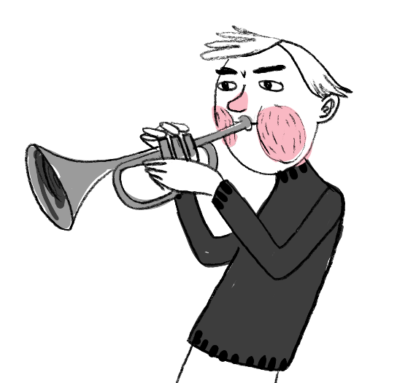
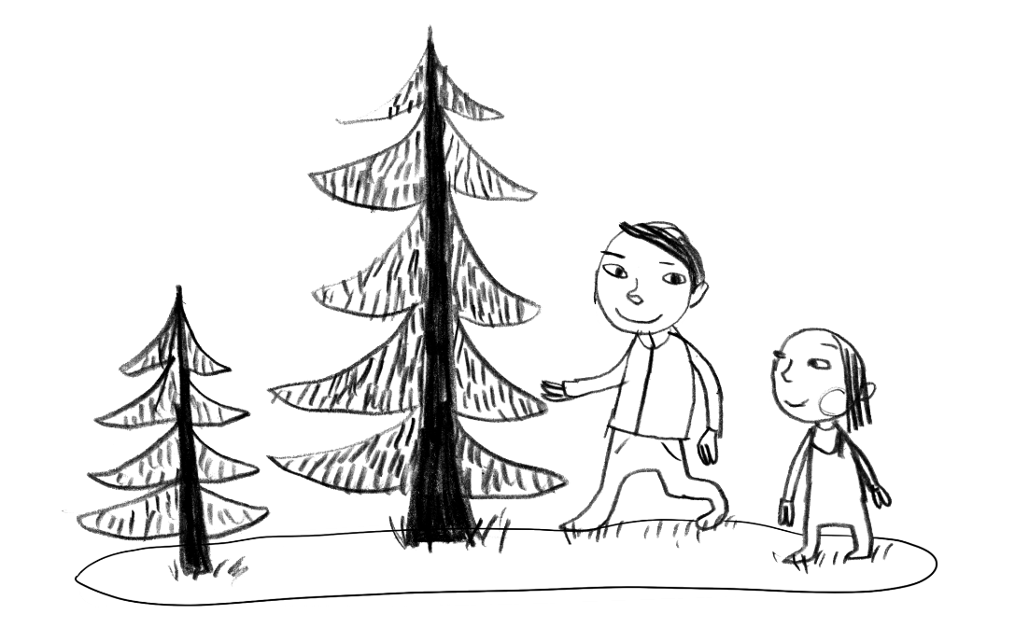
Faglig støtte fra barnevernstjenesten
Fosterhjemmene skal få bedre faglig støtte fra kommunen.
Faglig støtte og tilgjengelighet er det de fleste fosterhjemmene aller mest ønsker seg, og i mange tilfeller savner. Norsk Fosterhjemsforenings årlige fosterhjemsundersøkelser bekrefter at det er store variasjoner fra kommune til kommune hvordan oppfølging hjemmene får, og hvordan samarbeidet med barnevernstjenestene fungerer. Det er en svært negativ trend over tid, på hvor stor andel av fosterhjemmene som kunne tenke seg å anbefale andre å bli fosterhjem. Kun 35prosent svarer i 2024 (60 prosent i 2021) at de kan anbefale andre å bli fosterhjem. De som er nye som fosterhjem, svarer lavest på om de kan anbefale oppdraget. Mange opplever at belastningen med å være fosterhjem er større enn de ble forespeilet, og at samarbeidet med barnevernstjenesten er dårligere enn de ble fortalt at det skulle være. Dessuten opplever mange at de ikke blir hørt når de melder behov for mer frikjøp, for å kunne ta seg godt nok av barnet.
Faglig støtte og veiledning gjør fosterforeldrene bedre i stand til å gjøre en god jobb for barnet det har omsorgen for, med de spesielle utfordringene akkurat det barnet har. Økt tilgjengelighet gir trygghet, det er noen man kan kontakte når behovet er som størst. Derfor skal fosterhjemmene i kommunene ha tilgang på en telefonordning som betjenes av en fra barnevernstjenesten på dag og kveldstid, og til barnevernsvakta på nattetid.

Slide 14
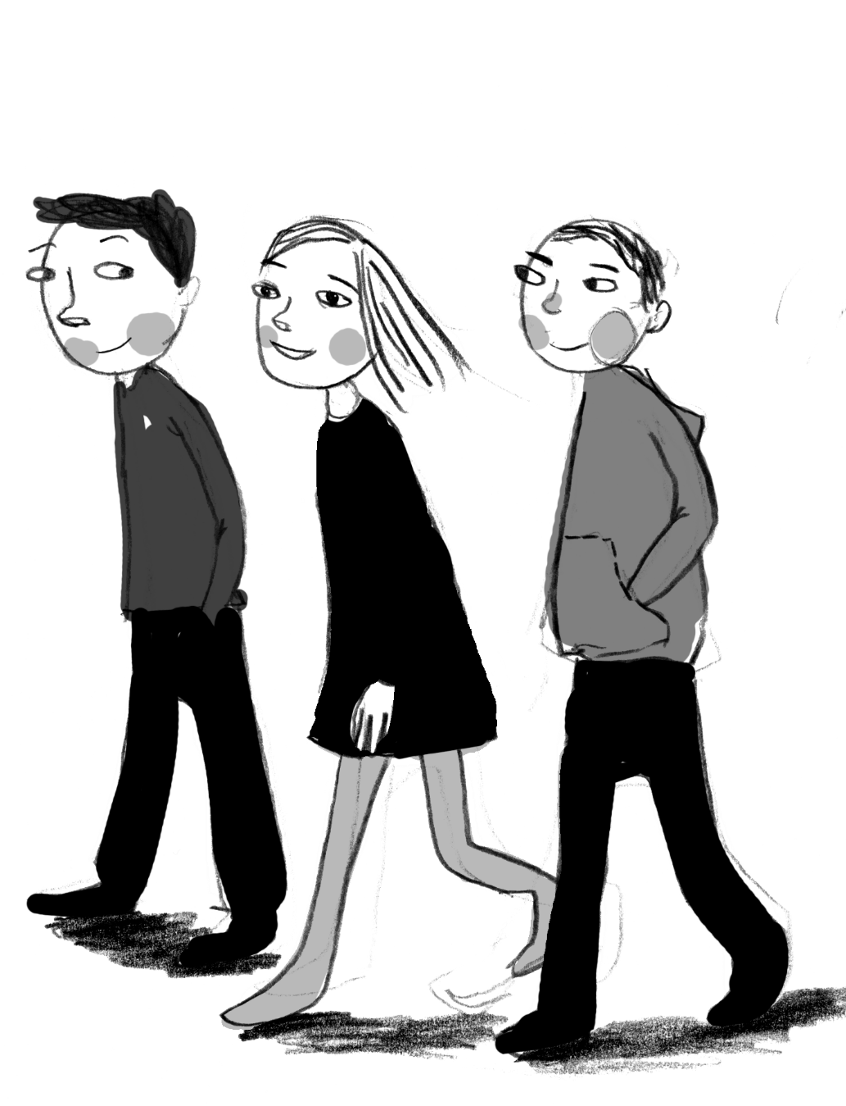
Fosterhjemmet skal ikke være ensom
Prosjektet skal fasilitere nettverk mellom fosterhjemmene, og vi skal prøve ut en ordning med ressursfamilier.
Fosterhjemsoppdrag kan ofte være krevende, og ekstra utfordrende er det at man i liten grad kan dele utfordringene sine med andre. Taushetsplikt legger dempe på hva man kan dele, og det er ofte for lite tilrettelagt for samhandling fosterhjemmene imellom der de kan dele erfaringer og ha felles læring. Utfordringene må løses, fordi fosterhjemsoppdraget ofte er for krevende til å at vi kan kreve at de står i det alene.
Barnevernstjenesten skal initiere og være vertskap for netteverkstreff der alle fosterhjemmene i kommunene inviteres. Treffene kan være rent sosiale, men det anbefales innslag av noe faglig som fosterhjemmene har nytte av. Asker kommunes «Fosterhjemskafe» er en modell andre kan ha nytte av, og skal beskrives i prosjektet som en mal til gjennomføring.
Prosjektet skal utprøve en lavterskel mentorordning vi kaller «Ressursfamilie». Ordningen er inspirert av «The Mockingbird programme», men er enklere og kan gjøres direkte av den enkelte barnevernstjeneste uten ekstern oppfølging. I hovedtrekk skal ordningen bestå av en ressursfamilie, som har god erfaring som fosterhjem, som får tilknyttet fem fosterfamilier.

Slide 15
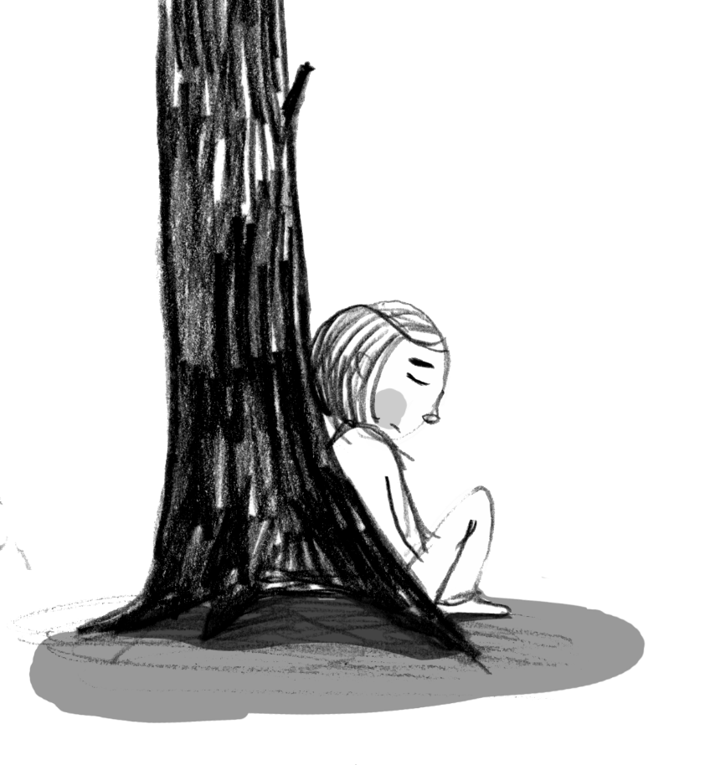
Relasjonen til foreldrene
Samvær og god kontakt med foreldre skal være trygt for barnet, og kan bedre tilrettelegges når barnet bor i kommunen. Dette er i tråd med tilbakeføringsprinsippet. Samtidig vet vi at samvær ofte er en stor belastning for barnet, og da også for fosterforeldrene. Det aller viktigste er å gjøre barna trygge, og tilrettelegge best mulig for at samværet gir gode opplevelser både for barn og foreldre.
Samvær er ikke en primær oppgave for prosjektet, men er en mulighet til å utprøve enkel metodikk for å dempe eventuelle konfliktnivå og for å skape så trygge rammer som mulig. Ressursfamilie kan benyttes.

Slide 16
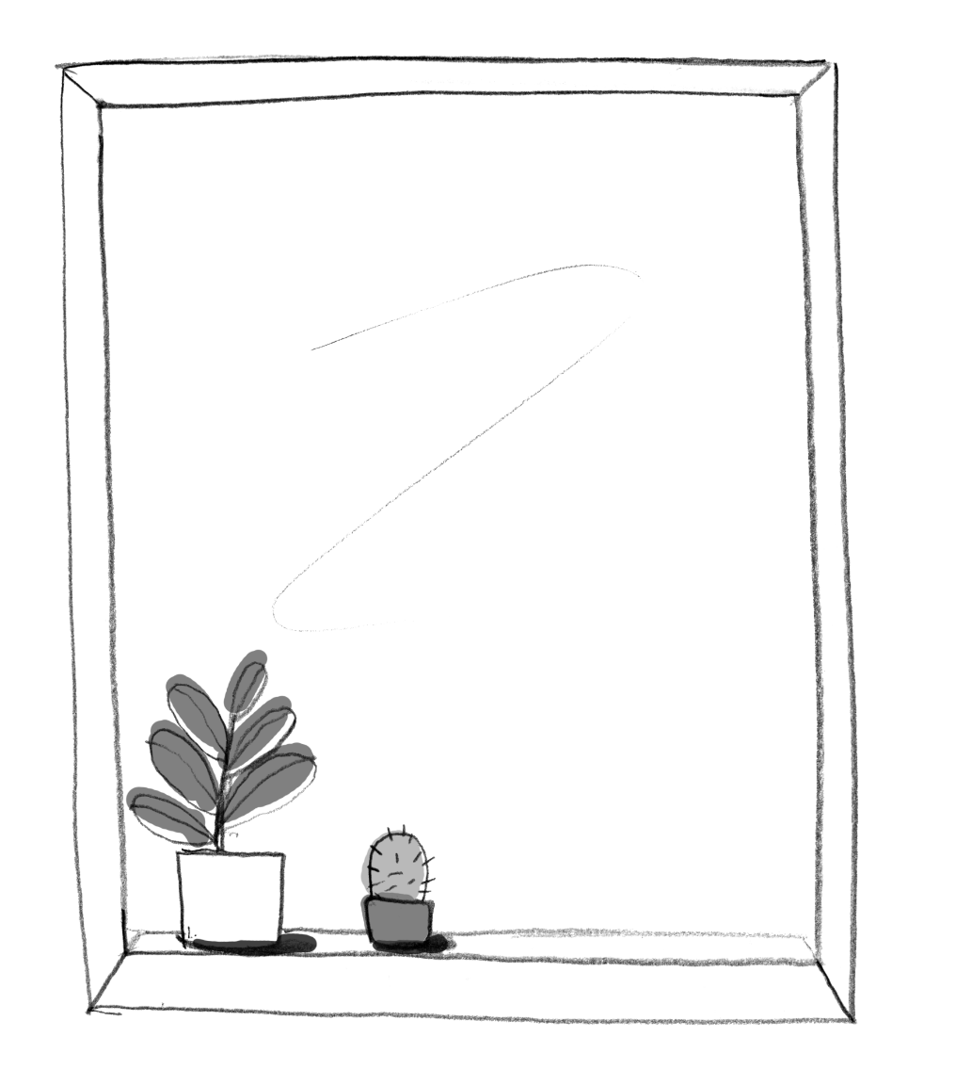
Forutsetninger for å lykkes:
Det må settes av ressurser i tjenestene, slik at tilbudene og ressursbruken kan bygges om gradvis. Vi vil raskt spare inn midlene vi investerer, ved at flere barn får rett tilbud lokalt. For eksempel vil vi unngå dyre institusjonsplasseringer for barn som vil ha det langt bedre i et fosterhjem.
Det bygges en kultur der vi alltid ser etter muligheter lokalt, der vi er føre var, slik at vi raskt kan gi barnet den hjelpen som trengs.
Vi må bygge kultur og innarbeide rutiner for å kartlegge slekt og nettverk allerede fra undersøkelsesfase. Kartlegging og engasjering kan ikke vente til en akuttsituasjon oppstår, da er det for sent.
Vi må ha rutiner, kultur og verktøy for å involvere barnet i kartleggingen av nettverket, og i arbeidet med å få nettverket mer involvert i barnets liv på barnets premisser.
Mobilisering av nettverk og slekt krever at vi har systematikk og metodikk, og at tjenestene er skolert i bruken av dette. Det må innarbeides felles verktøysett for kartlegging av slekt og nettverk.
Det skal også lages en kommunikasjonsplan som følger prosjektet, som skal hjelpe kommunen å løfte tematikk rundt barnevern og fosterhjem, og om barna som trenger at samfunnet stiller ekstra opp for dem. Kommunikasjonsplanen skal peke ut noen budskap som viser hva fosterhjem faktisk innebærer. Dette skal gjøres i nært samarbeid med tilsvarende plan som utvikles av Bufdir.

Slide 17
